Slide 1

NỘI QUY TIẾT HỌC
GIƠ TAY
KHI CÓ Ý KIẾN
NGỒI ĐÚNG
TƯ THẾ
ÂM LƯỢNG
MỨC 0
4
3
90
2
1

Slide 2

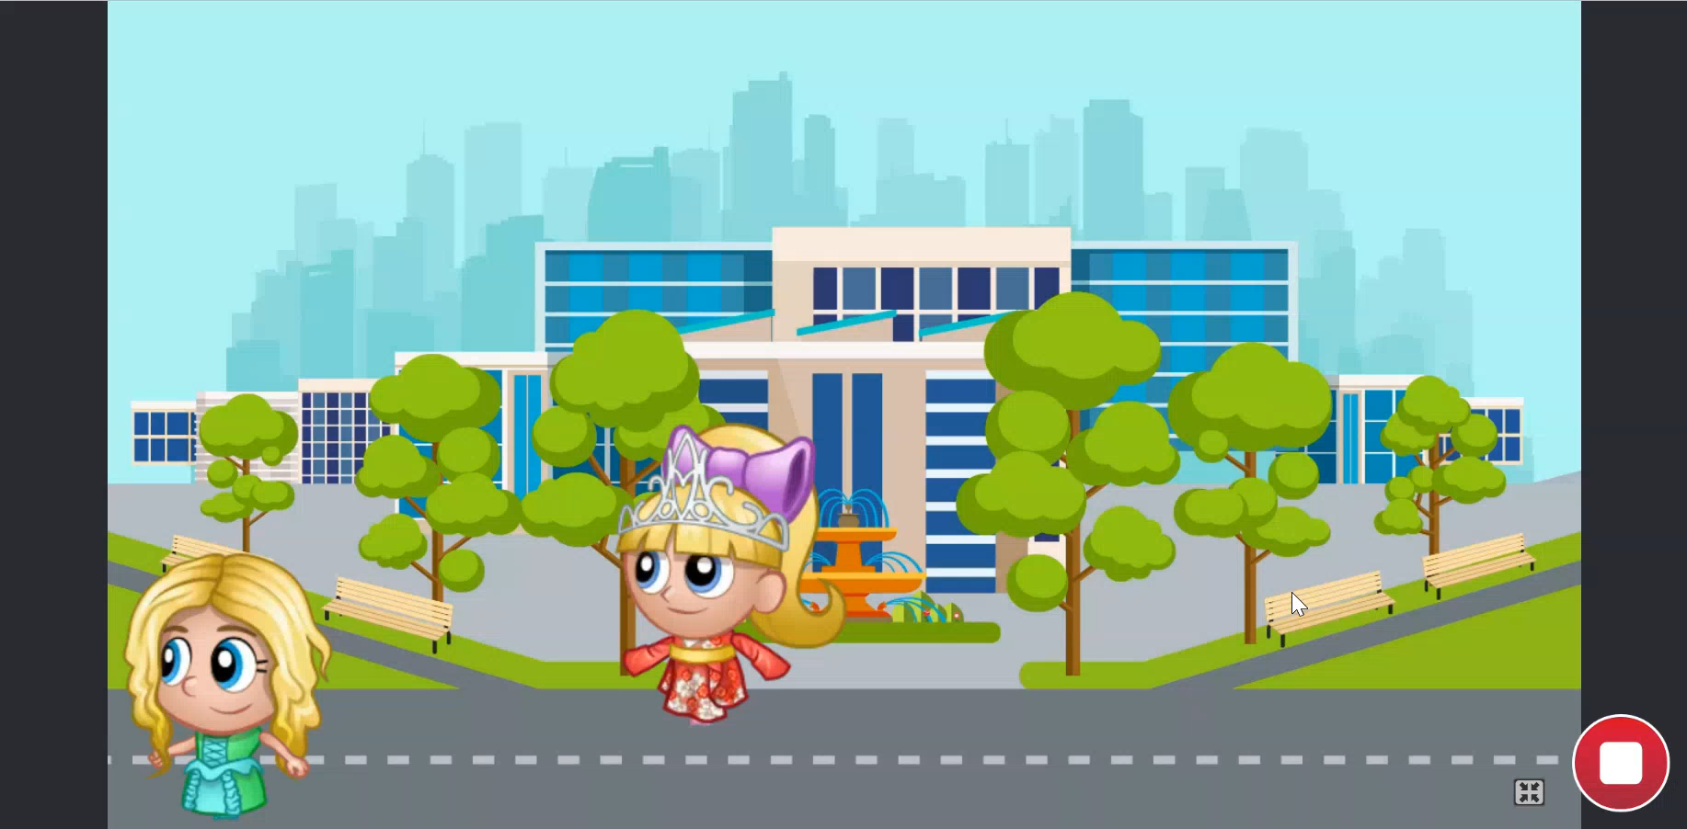
Khởi động cùng EDURUN 2023

Slide 3

NHÓM LỆNH MOTION
TIN HỌC 2
CHỦ ĐỀ: LẬP TRÌNH VỚI TYNKER
Vũ Thị Thi
Notes:
Vậy để tạo được các SmartArt chúng ta cùng tìm hiểu tiết học ngày hôm nay

Slide 4

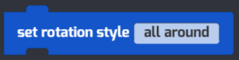
MỤC TIÊU BÀI HỌC
TIÊU CHÍ THÀNH CÔNG
Trình bày được ý nghĩa, vị trí, cách dùng một số câu lệnh trong nhóm lệnh MOTION
1. HS nhận diện được nhóm lệnh Motion
2. HS hiểu được cách dùng của một số lệnh trong nhóm lệnh Motion
1
Tạo được dự án, thêm được nhân vật, sân khấu
Lập trình được các nhân vật di chuyển
Vận dụng nhóm lệnh MOTION tạo 1 hoạt cảnh các nhân vật
2

Slide 5
NHÓM CHUYÊN GIA
Hình thức thảo luận nhóm
Tiêu chí thành công:
1. HS nhận diện được nhóm lệnh Motion
2. HS hiểu cách dùng của lệnh
trong nhóm Motion

Slide 6

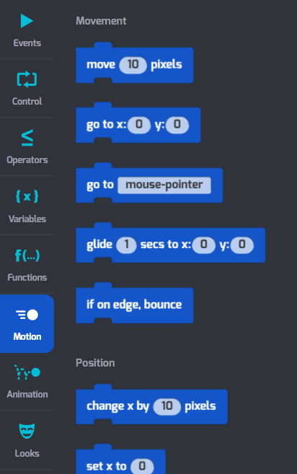
Nhóm lệnh Motion
Thảo luận nhóm 3
Các câu lệnh sau được sử dụng để làm gì?
So sánh nhóm lệnh Motion và Animation

Slide 7

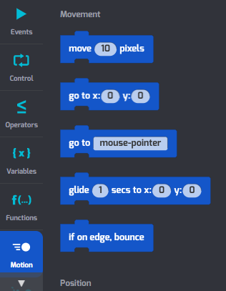

NHÓM LỆNH MOTION
Di chuyển 10 bước (điểm ảnh)

Slide 8


CÁC LỆNH ROTATION
Giúp nhân vật không bị lộn ngược khi quay lại
Giúp nhân vật quay lại khi chạm biên

Slide 9
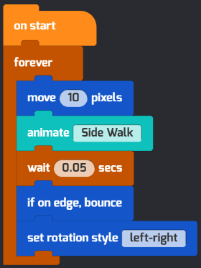
CÁC LỆNH ROTATION

Slide 10


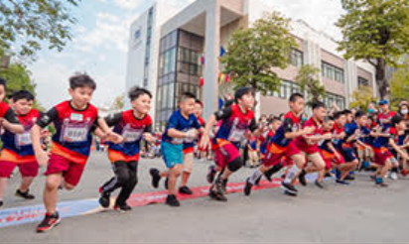

THỰC HÀNH TRẢI NGHIỆM
Mở dự án “Motion”
Lập trình nhân vật di chuyển chạm biên thì bật lại và không bị lộn ngược
Thêm nhân vật và lập trình nhân vật chạy thi với nhân vật khác
Tạo được dự án, thêm được nhân vật, sân khấu
Lập trình được các nhân vật di chuyển
Tiêu chí
Khởi động cùng EDURUN 2023

Slide 11

GÓC CHIA SẺ
01 điều con đã học được?
01 điều con cần làm tốt hơn?

Slide 12
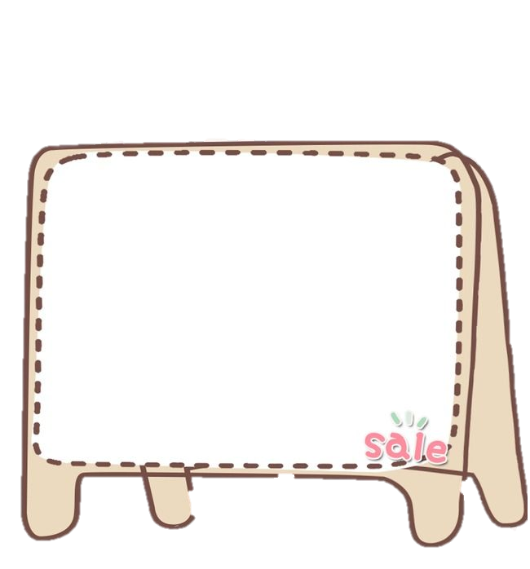


Con đánh giá tiết học
hôm nay như thế nào?

Slide 13
THỰC HÀNH TỔNG HỢP
TIN HỌC 2
CHỦ ĐỀ: LẬP TRÌNH VỚI TYNKER
Vũ Thị Thi
Notes:
Vậy để tạo được các SmartArt chúng ta cùng tìm hiểu tiết học ngày hôm nay

Slide 14
MỤC TIÊU BÀI HỌC
TIÊU CHÍ THÀNH CÔNG
Trình bày được cách dùng một số câu lệnh trong nhóm lệnh MOTION, LOOK, ANIMATION
1. HS nhận diện được nhóm lệnh Motion, Look, Animation
2. HS trình bày được cách sử dụng của một số câu lệnh
1
Tạo được dự án, thêm được nhân vật, sân khấu
Lập trình được các nhân vật di chuyển
- Vận dụng được nhóm lệnh Motion có kết hợp Look và Amiation
2

Slide 15

THỰC HÀNH TRẢI NGHIỆM
Mở dự án đang thực hiện ở tiết 1
Thêm nhân vật và lập trình nhân vật chạy thi với nhân vật khác
Thêm các nhân vật cổ vũ cho các vận động viên
Thêm nhân vật là trọng tài thực hiện nhiệm vụ:
+ Giới thiệu tên vận động viên
+ Trọng tài thực hiện các hiệu lệnh điều khiển cuộc thi
Tạo được dự án, thêm được nhân vật, sân khấu
Lập trình được các nhân vật di chuyển
Tiêu chí
Khởi động cùng EDURUN 2023

Slide 16
TRÌNH BÀY SẢN PHẨM
Yêu cầu: mỗi nhóm chọn một sản phẩm đẹp nhất để trình bày trước lớp.
Tiêu chí thành công:
1. HS tạo được giao diện đẹp
2. Lập trình được cho nhân vật di chuyển
Notes:
Thay đổi màu cho SmartArt ntn?

Slide 17
GÓC CHIA SẺ
01 điều con đã học được?
01 điều con cần làm tốt hơn?

Slide 18
Con đánh giá tiết học
hôm nay như thế nào?

